Slide 1


UNIVERSIDAD AUTÓNOMA
DEL ESTADO DE MÉXICO
FACULTAD DE INGENIERÍA
INGENIERÍA EN SISTEMAS ENERGÉTICOS SUSTENTABLES
DESARROLLO SUSTENTABLE
Dra. María Rosa Quintana Guerra

Slide 2
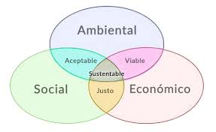
Concepto de Desarrollo Sustentable
El significado de sustentabilidad y desarrollo sustentable, se pueden definir a través de la interrelación de los principios económico, social y ambiental.

Slide 3
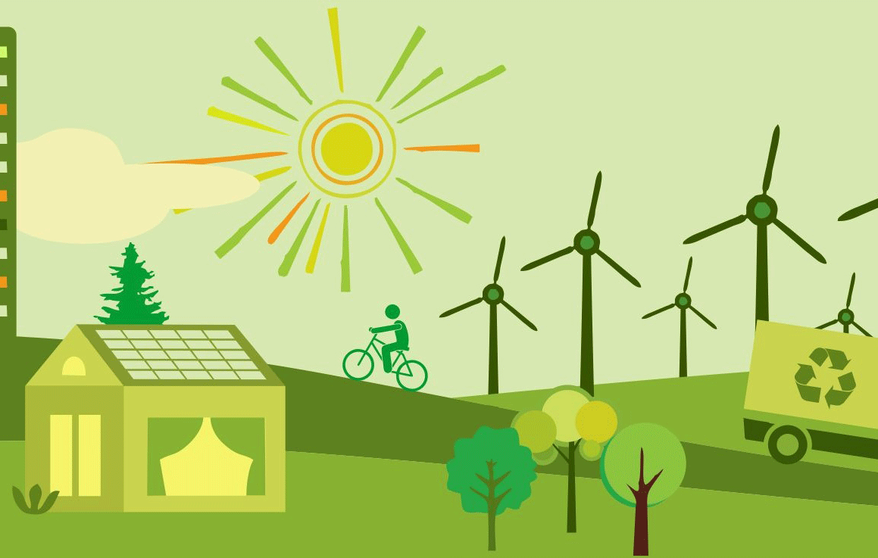
La sustentabilidad es la equidad ecológica, económica y social, tanto para las presentes como para las futuras generaciones humanas.(1)
1 La Comisión Brundtland, 1987 "Nuestro Futuro Común". Documento completo http://www.sustainwellbeing.net/Espanol-/WCED.shtml

Slide 4
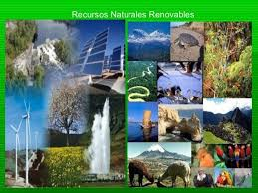
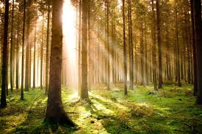
Reglas básicas
Las tasas de utilización de los recursos renovables no deben exceder las tasas de regeneración natural.

Slide 5
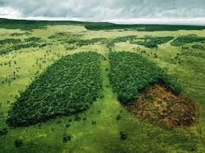
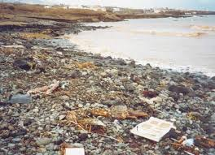
La emisión de residuos no debe exceder la capacidad de asimilación de los ecosistemas.

Slide 6

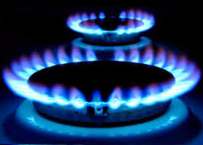
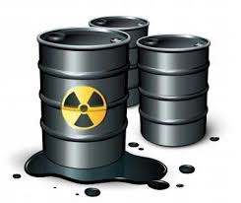
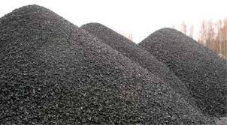
Los recursos no renovables deben explotarse de una manera casi sustentable, supeditando la tasa de agotamiento a la tasa de creación de sustitutos renovables.

Slide 7
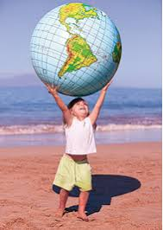
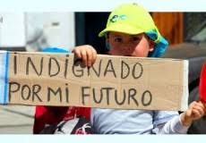
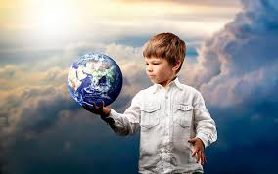
Desarrollo sustentable
Es la mejora continua que permite satisfacer las necesidades actuales sin comprometer la capacidad de las futuras generaciones para satisfacer las propias, este término requiere que la sociedad tome en cuenta:

Slide 8
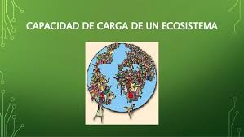
La sociedad es parte, y depende de los ecosistemas, por lo que es necesario respetar la capacidad de carga de estos.

Slide 9
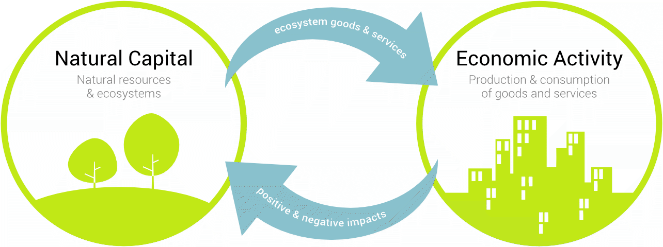
Considerar la sustitución de capital natural por otras formas de capital.

Slide 10


Pensar en que parte de las ganancias obtenidas por la explotación y agotamiento de los recursos no renovables se inviertan en capital social como fabricas, escuelas etc.

Slide 11
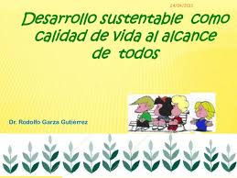
Es un proceso para mantener un balance dinámico entre la demanda de equidad, prosperidad y una mejor calidad de vida, por lo tanto este desarrollo no solo debe ser prolongado en el tiempo, sino también determinar el tipo de desarrollo que se requiere para tratar de alcanzar el estado de sustentabilidad.

Slide 12
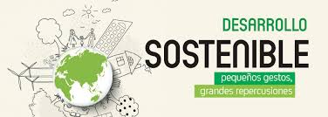
Desarrollo Sostenible
Desarrollo que es capaz de satisfacer las necesidades actuales sin comprometer los recursos y posibilidades de las futuras generaciones.
Hoy sabemos que una buena parte de las actividades humanas no son sostenibles a medio y largo plazo tal y como están planteadas actualmente.

Slide 13
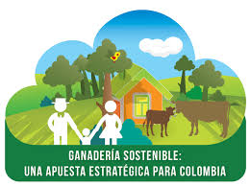
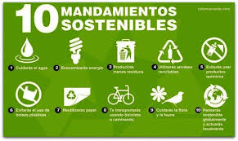
Una actividad sostenible es aquélla que se puede mantener, por ejemplo, cortar árboles de un bosque asegurando la repoblación es una actividad sostenible.

Slide 14
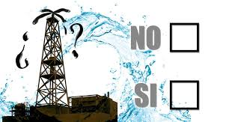
Consumir petróleo no es sostenible con los conocimientos actuales, ya que no se conoce ningún sistema para crear petróleo a partir de la biomasa.

Slide 15
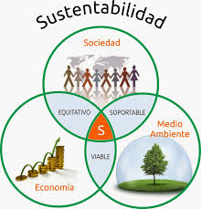
Bienestar social, medio ambiente y bonanza económica
Es necesario promover un desarrollo sustentable para lo cual se tiene que pensar en las dimensiones económica, social y ambiental, de no ser así, la acumulación de excesivos costos sociales en términos de pobreza extrema y degradación ambiental seguirán imponiendo los límites sociales y biofísicos que atravesamos.

Slide 16

El desarrollo sostenible es el resultado de la intersección de tres sistemas:
la eficacia económica
la exigencia ecológica
la solidaridad social
Sin embargo, hoy en día sería necesario reconocer un tercer ámbito: la responsabilidad por la vida en el planeta.

Slide 17

Decrecimiento
Existen autores que piensan que lo anterior es imposible, que el desarrollo nunca podrá ser sostenible, que no hay futuro en el crecimiento y plantean la noción de decrecimiento que significa vivir con menos, el reto es vivir mejor con menos.

Slide 18
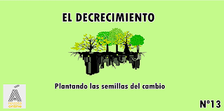
Para entender este concepto es necesario salir del paradigma económico dominante y ser consciente de que se han sobrepasado los límites del planeta, la eficacia económica no sirve para resolver los problemas ambientales.

Slide 19
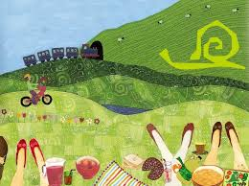
El decrecimiento plantea la idea de redefinir el concepto de riqueza y entenderla como satisfacción moral, intelectual, estética con un empleo creativo del ocio.

Slide 20

Apuesta por una política, sociedad y economía que disminuyan la producción para generar una nueva relación de equilibrio, para esto se tiene que disminuir el consumo, fomentar una producción controlada y racional con el objetivo de respetar el clima, los ecosistemas, la dignidad y la justicia de los seres humanos.

Slide 21
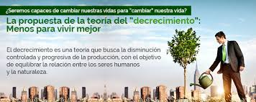
Las acciones que se proponen son la relocalización de la economía, la producción a escala local y sostenible, la agricultura agro ecológica, la desindustralización, el fin del consumismo y de la publicidad, la autoproducción de bienes y servicios, la reducción del tiempo de trabajo, la austeridad y los intercambios no mercantilizados.

Slide 22
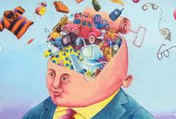
Desde la formación de los profesionales se podría lograr que un futuro estas ideas se lleven a cabo aunque esto implique la ruptura de paradigmas generalizados.

Slide 23


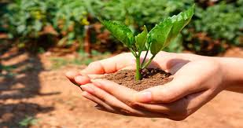
Sustentabilidad
Económica
Social
Ambiental

Slide 24
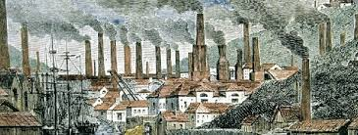
Aspecto económico
A partir de la revolución industrial, se empezó la producción en serie de un sin número de bienes que permitieron al hombre una forma de vida más cómoda.

Slide 25
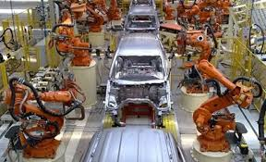
De esta forma los países industrializados fueron los que marcaron la pauta en el crecimiento y han dado la guía para aquellos que deseaban desarrollo, incrementándose así la producción masiva a nivel mundial, mediante cambios y mejoras o mayores beneficios ofrecidos en cada producto fabricado.

Slide 26

Aspecto social
A partir de que se iniciaron las acciones por concientizar al hombre respecto a la importancia de un desarrollo sustentable, diversos grupos de la sociedad han empezado a tomar conciencia de la necesidad implementar acciones de cambio en nuestra vida tanto a nivel personal, familiar como laboral, empresarial e industrial, para detener, prevenir y remediar el deterioro provocado a la naturaleza.

Slide 27
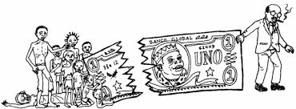
La distribución de los recursos y su consecuente escasez provocó la obligada respuesta de las personas que enfrentan severas dificultades de acceso a los recursos más indispensables para vivir o sobrevivir, dando como resultado manifestaciones sociales con diversas formas de demanda respecto a una distribución justa de recursos y a un equilibrio de condiciones de vida para todas las personas.

Slide 28
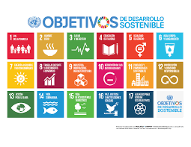
La organización de las naciones unidas tiene claramente identificado entre sus objetivos, el combatir la pobreza extrema en el mundo, con la plena conciencia de que, de no atender esta complicación en tiempo y forma a nivel global, las consecuencias sociales por la lucha de los recursos puede llegar a niveles de descontrol severo.

Slide 29

Aspecto ambiental
No es posible mantener los sistemas económicos actuales pasando por alto un equilibrio mínimo en las condiciones de vida para todos los habitantes del planeta y no será posible asegurar la suficiencia de recursos ni las condiciones de vida adecuadas si no se preserva y regenera a la naturaleza.

Slide 30
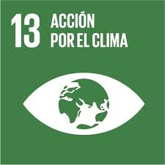
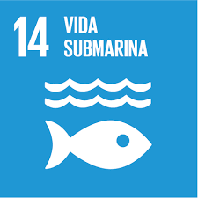
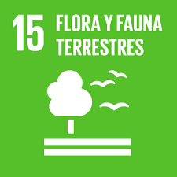
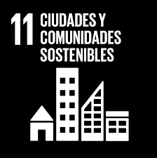
Uno de los objetivos establecido por las Naciones unidas está enfocada a garantizar la sostenibilidad del medio ambiente cuya primera meta es:
Incorporar los principios del desarrollo sostenible en las políticas y los programas nacionales y reducir la pérdida de recursos del medio ambiente.

Slide 31
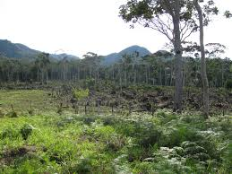
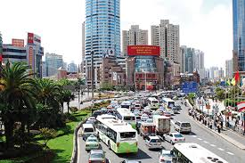
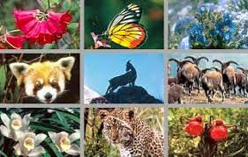
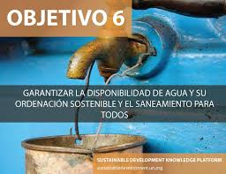
En este sentido lo que se busca es preservar:
las condiciones de la tierra
defender los bosques
cuidar la permanencia de las distintas especies
conservar buenas condiciones del aire
proteger las fuentes de suministro de agua
lograr un control de la urbanización

Slide 32
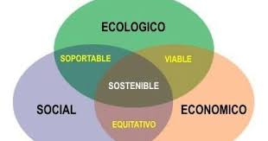
Conclusión
Existe una interrelación entre todos los aspectos mencionados, de manera tal que la implementación de actividades encaminadas a remediar una problemática , por ejemplo económica, tiene repercusiones y reacciones en la sociedad, a las que, de no aplicárseles políticas normativas y de control pueden tener consecuencias de impactos a gran alcance

Slide 33
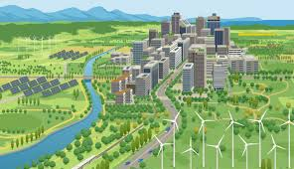
Estas políticas deben tener contemplado además de la regulación en el aspecto económico y social, el aspecto ambiental, puesto que en función de cuidar los impactos económicos, políticos o sociales, los daños en el medio ambiente pueden y como ya lo hemos visto resultar drásticamente negativos y con sus asociadas consecuencias en los otros aspectos.

Slide 34
Bibliografía
Herman, D. (2008), Desarrollo sustentable, definiciones principios y políticas. Argentina: Instituto Nacional de Tecnología Industrial.
Kliksberg B. (2002). Ética y desarrollo, la relación marginada. Buenos Aires, Argentina: El Ateneo y BID.
Vallaeys F. (2009). Responsabilidad Social Universitaria, manual de primeros pasos. México: Mc Graw-Hill Interamericana.
Villavicencio, M. (2011). Desarrollo sustentable en el contexto actual, Edición electrónica.u
Villoro, L. (2000) Los linderos de la ética, México: Siglo XXI.

Slide 35
Referencia imágenes
http://blog.tecnoceano.com/?p=63
http://www.fhycs.unam.edu.ar/portada/category/diplomatura-en-desarrollo-sustentable/
https://www.gestion.org/rsc/49175/que-es-el-desarrollo-sustentable/
http://www.periodicodelbiencomun.com/propuestas-proyectos/el-decrecimiento-la-revolucion-del-ser-frente-al-tener/
http://www.rojoynegro.info/valladolid-2%C2%BA-picnic-el-decrecimiento
http://www.davidhammerstein.com/article-7269291.html

Slide 36
https://www.emaze.com/@AIWITROO
http://recursosnarurales.blogspot.mx/p/blog-pa
ge_16.html
https://www.vix.com/es/btg/curiosidades/4062/por-que-los-minerales-son-recursos-naturales-no-renovables
http://hsbnoticias.com/noticias/ciencia/ecolog%C3%ADa/los-10-mandamientos-de-la-sostenibilidad-ambiental-213638
http://www.un.org/sustainabledevelopment/es/
http://www.unfpa.org/es/sdg

